Slide 1
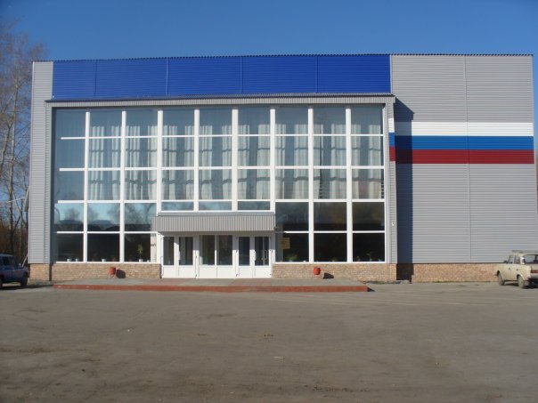
ЗДВИНСКИЙ РАЙОННЫЙ ДОМ КУЛЬТУРЫ

Slide 2
История Здвинского районного Дома культуры началась в 1936 году с Нижне – Каргатской избы – читальни. И как писал современник того времени: «Жизнь стала лучше, жизнь стала счастливей, а поэтому у трудящихся появилась большая тяга к культуре». И по сей день, Здвинский РДК с достоинством несёт своё предназначение, мы чтим традиции прошлого и идём в ногу со временем в настоящем!

Slide 3
Целью деятельности Учреждения является:
организация досуга и приобщение жителей к творчеству,
культурное развитие и самообразование, любительского искусства и ремесел.

Slide 4
основные виды деятельности:
Организация и проведение различных по форме и тематике культурно-массовых мероприятий
Организация деятельности клубных формирований
Организация выездного культурного обслуживания (жителей отдаленных населенных пунктов, граждан с ограниченными возможностями, пожилых граждан и др.)

Slide 5
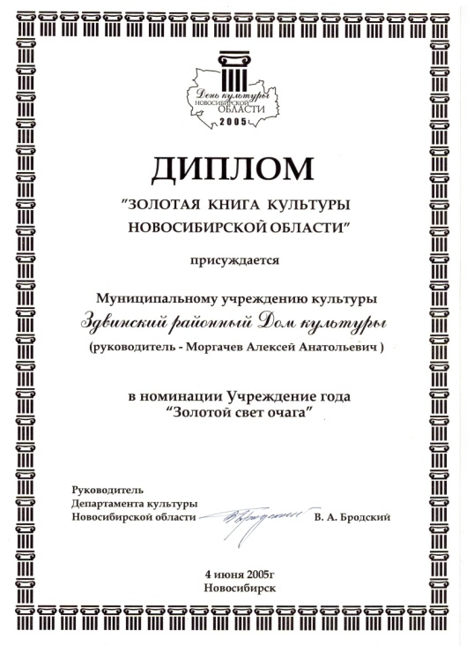
Директор МКУК «Здвинский РДК» Моргачёв Алексей Анатольевич

Slide 6
В РДК на протяжении многих лет стабильно работают пять коллективов, которые имеют звание «народный»

Slide 7
Детский образцовый хореографический коллектив «Топотушки» Руководитель: Прокудина Мария Васильевна.

Slide 8
«Здвинская ярмарка»

Slide 9
«Русский классический»

Slide 10
«Здравица»

Slide 11
«Церкви»

Slide 12
Образцовый театр юного зрителя «Однажды» Руководитель: Филатова Надежда Гавриловна

Slide 13
Спектакль для детей «Золотой цыпленок»

Slide 14
Спектакль «Памятник»

Slide 15
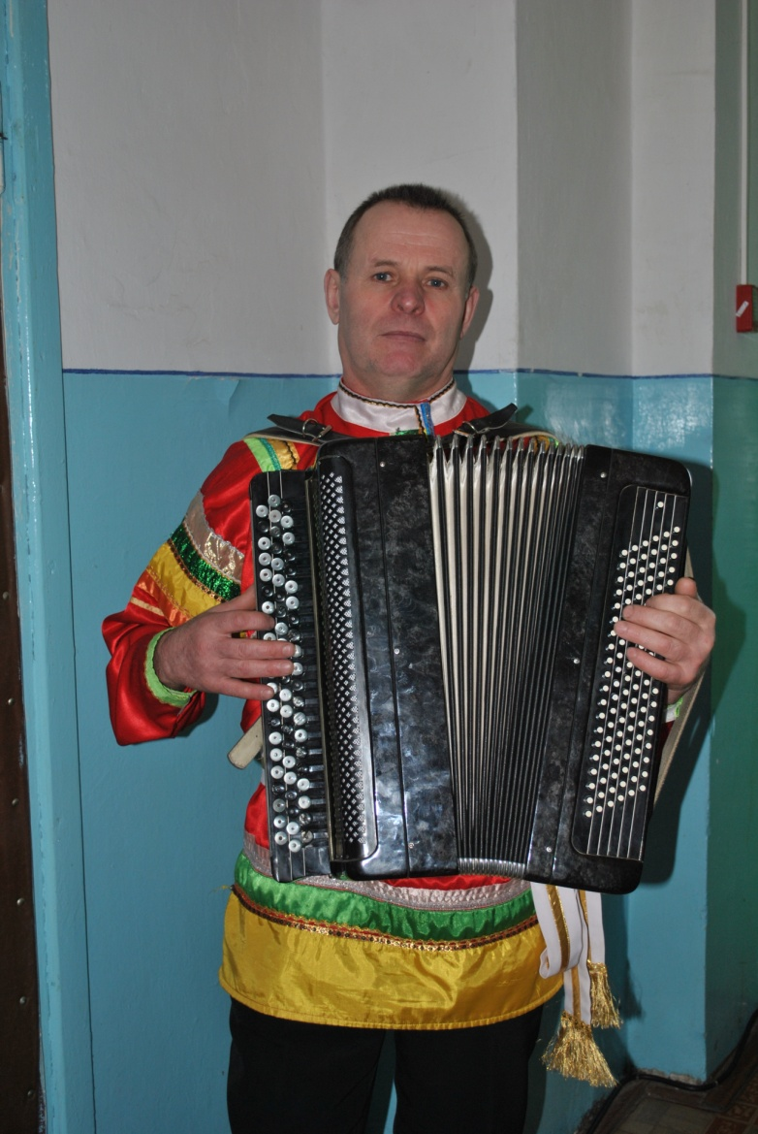
Народный хор Руководитель: Гусева Мария Леонидовна аккомпаниатор: Яровой Сергей Алексеевич

Slide 16
Народный хор на здвинской ярмарке

Slide 17
Народный хор на театрализованном митинге, посвященному дню победы

Slide 18
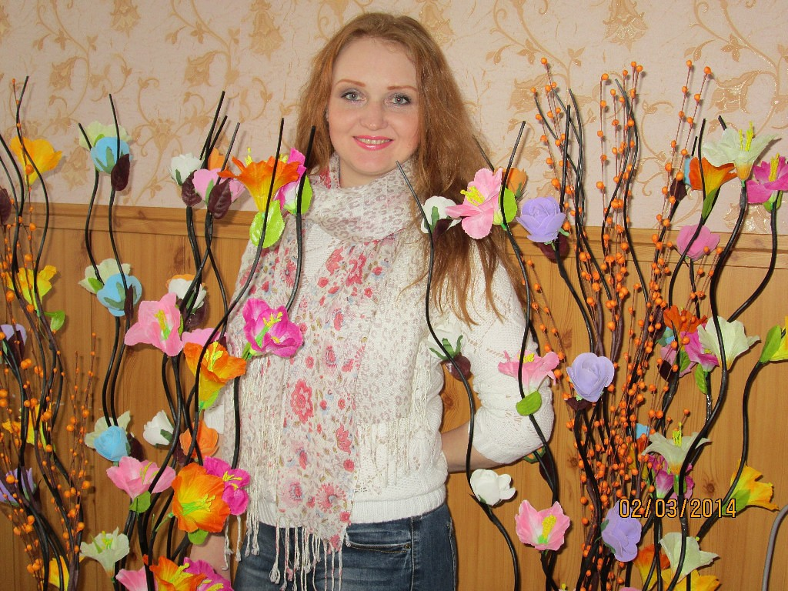
Народная агитбригада «Время» Руководитель: Карпенко Юлия Александровна

Slide 19
Агитбригада «Время» на полевом стане

Slide 20
Осваиваем целину

Slide 21
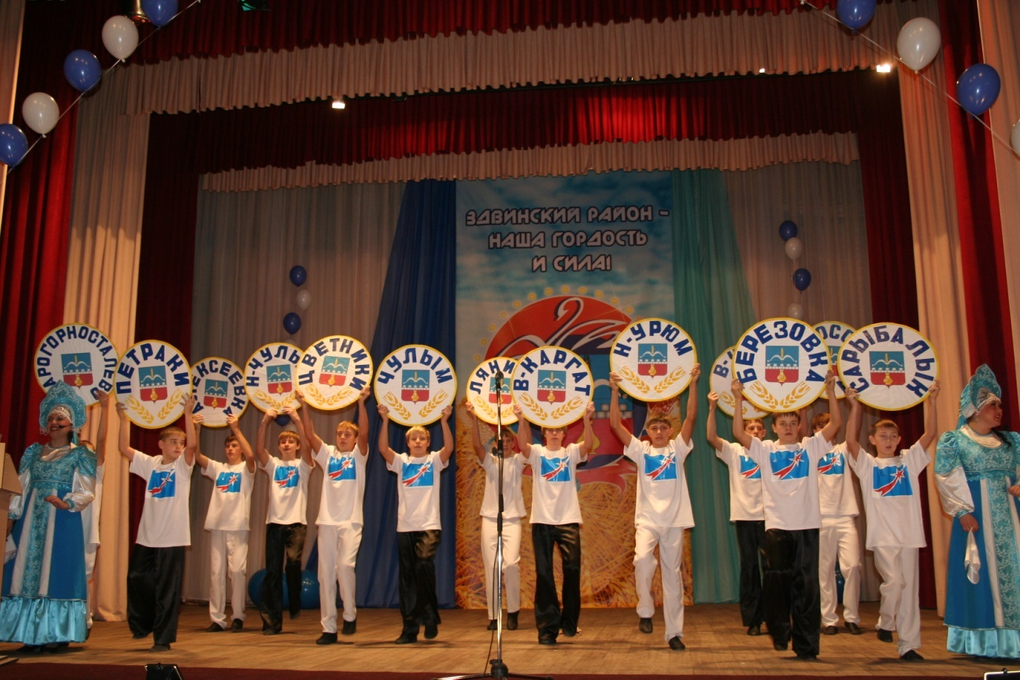
Агитбригада «Время» «Здвинский район»

Slide 22
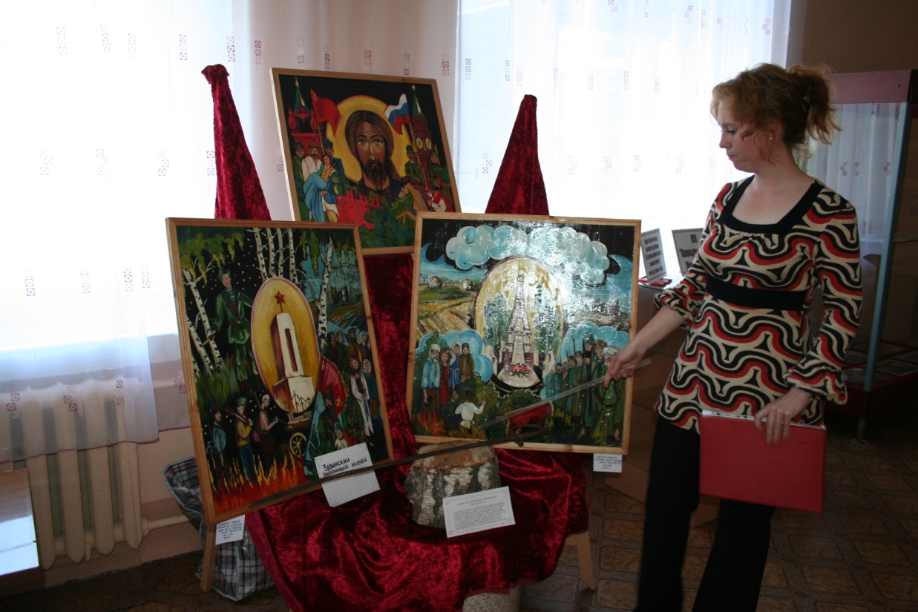
Творческое объединение самодеятельных художников и мастеров дпи «Колорит» Руководитель: Миллер Татьяна Владимировна

Slide 23
«Энергия творчества»

Slide 24
Выставка работ Левченко Н.А.

Slide 26
Кружки самодеятельного творчества и клубы по интересам

Slide 27
Танцевальный коллектив «Полесинка» Руководитель: Кузьменко Анастасия Евгеньевна

Slide 28
Танец «Люблю ваню»

Slide 29
Танец «Калинка»

Slide 30
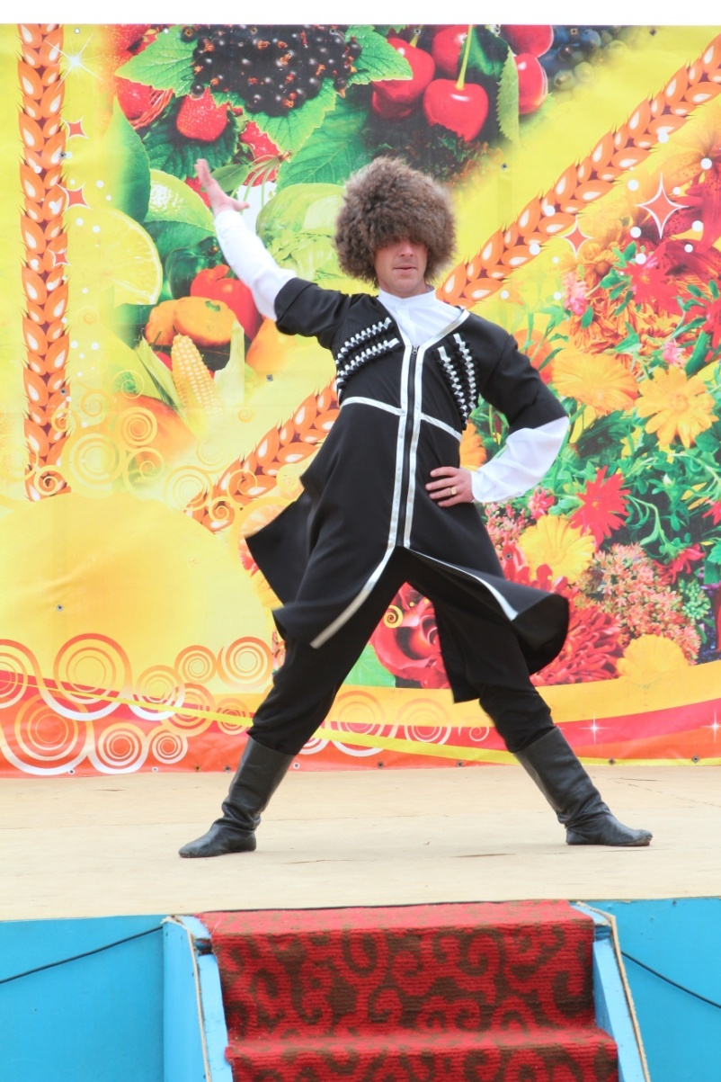
Ансамбль танца «Заря» Руководитель: Грушин Александр Сергеевич

Slide 31
Старшая группа танец «Заря

Slide 32
Младшая группа танец «Казаки»

Slide 33
Вокальная группа «С песней по жизни» Руководитель: Щербакова Елена Алексеевна аккомпаниатор: Яровой Сергей Алексеевич

Slide 34
Вокальная группа «С песней по жизни»

Slide 35
Детская вокальная группа «Гармония» «Песенка шофёра» Руководитель: Щербакова Елена Алексеевна

Slide 36
Детская вокальная группа «Гармония» Руководитель: Щербакова Елена Алексеевна

Slide 37
Студия сольного пения Комарова Галина

Slide 38
Студия сольного пения Бенцак Кристина

Slide 39
Студия сольного пения Белокопытов Алексей

Slide 40
Студия сольного пения Тайлакова Ольга

Slide 41
Студия сольного пения Кабанов Михаил

Slide 42
Студия сольного пения Зинин Максим

Slide 43
Студия сольного пения Бекарев Олег

Slide 44
Студия сольного пения Кись Оксана

Slide 45
Студия сольного пения Бачурина Светлана

Slide 46
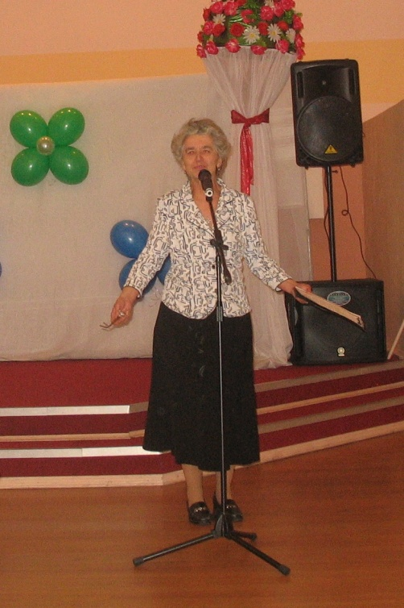
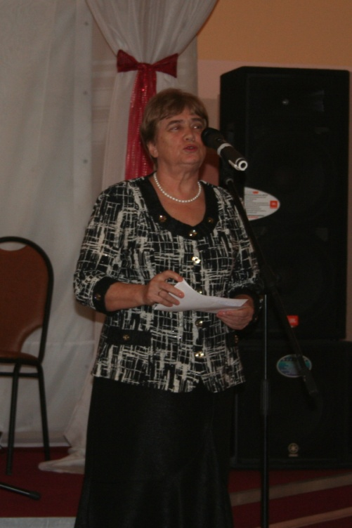
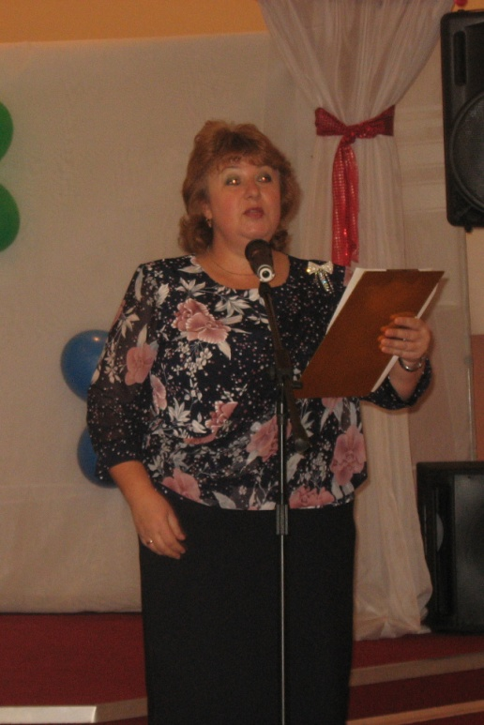
Студия художественного чтения Руководитель: Филатова Надежда Гавриловна

Slide 47
Женский клуб «На огонёк» Руководитель: Филатова Надежда Гавриловна

Slide 48
Ведущий методист РДК и руководитель клубов по интересам: Васяткина Наталья Николаевна

Slide 49
Клуб «Ретро» Руководитель: Васяткина Наталья Николаевна

Slide 50
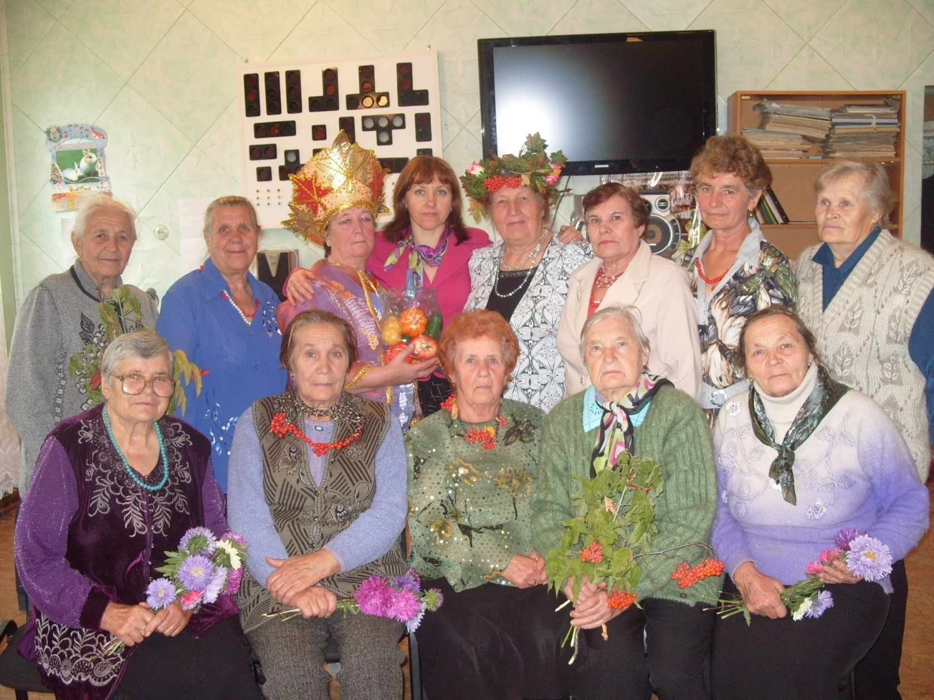
Клуб «Ветеран» Руководитель: Васяткина Наталья Николаевна

Slide 51
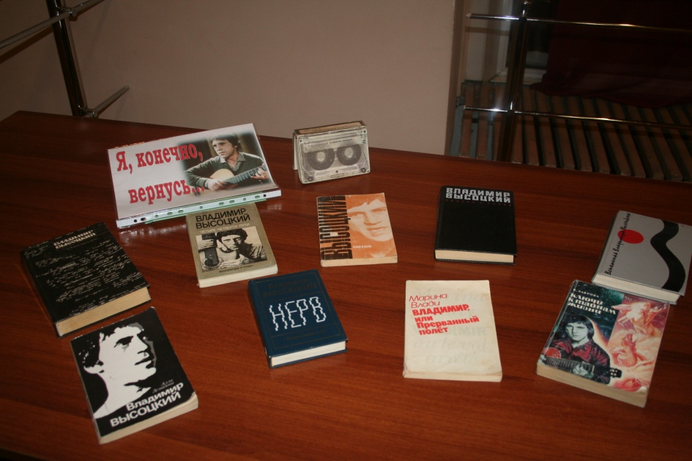
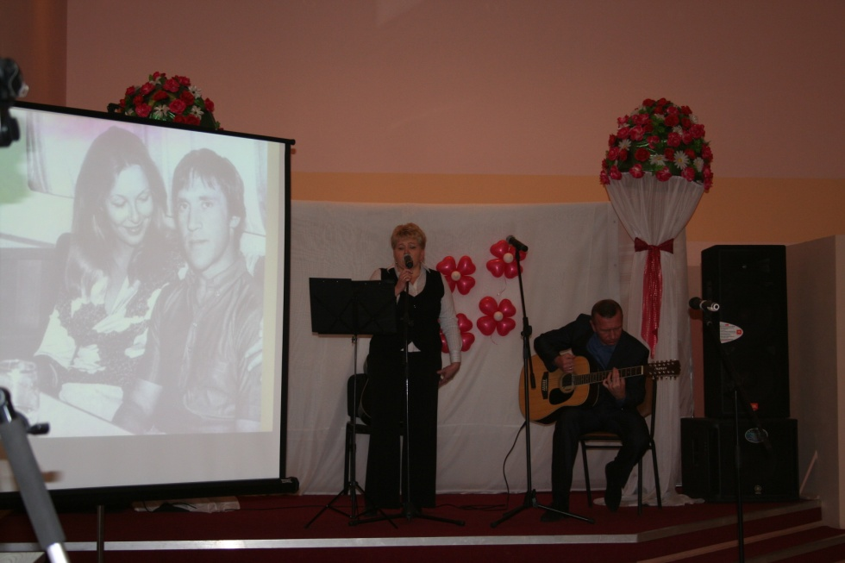
Литературная гостинная Руководитель: Васяткина Наталья Николаевна

Slide 52
Работа с детьми осуществляется через клубы по интересам: «Рост», «Затейник», «Непоседы». руководитель: Белокопытова Валентина Александровна

Slide 53
Клуб «Затейник»

Slide 54
Клуб «Непоседы»

Slide 55
Клуб «Рост»

Slide 56
Культура – основа жизни во всех её сферах и высшая инстанция, проявления гения и таланта каждого человека.
Жизнь общества, какой бы сложной она ни была, немыслима без духовности и нравственности, искусства и культуры.
Мы отвечаем за социальный оптимизм людей и воспитание молодого поколения, за будущее нашей великой страны.

